Slide 1
软件设计与体系结构 Software Design and Architectural Style
张严辞

Slide 2
大纲
我们的未来是码农吗？
软件开发的困境
软件架构与设计模式基本概念
课程简介

Slide 3
大纲
我们的未来是码农吗？
软件开发的困境
软件架构与设计模式基本概念
课程简介

Slide 4
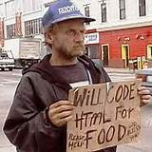
码农的定义
定义：一般指从事没有发展前景的软件开发职位，这种职位只能强化职业者在单方面的技术领域技能，学不到新技术，…一个依靠写代码为生的群体，表现在：低收入，工作时间长 ---百度百科
从另一方面“码农”已经是一种对IT高帅富的自嘲，比尔盖茨和扎克伯格都是高帅富”码农“的代表

Slide 5
码农的境界 1/3
在一个伸手不见五指的晚上，池塘的蝌蚪在晒太阳
我跌了一跤，好痛，觉得很伤心，露出黯然神伤的神情
老师有一张爪子脸
for (int i=0; i<100; i++)
{
int Sum = 0;
Sum += i;
}

Slide 6
码农的境界 2/3
今年中秋节，恰逢农历八月十五，黄昏的傍晚，我和弟弟，弟弟也和我，我俩站在院子中央，抬着头，仰脖看那天上的月亮，我说：“看啦，这边的月亮升起来了！”弟弟说：“看啦，那边的月亮也升起来了！”这时，在院子里的全家人，也包括爸爸、妈妈、哥哥、姐姐、弟弟、妹妹几乎全都异口同 声地一起喊道：“看啦，东边的月亮真的升起来了！”
int sum(int* array， int n) { int result = 0; for (int i = 0; i < n; ++i) { result = result + array[i]; } return result; } | float sum(float* array， int n) { float result = 0; for (int i = 0; i < n; ++i) { result = result + array[i]; } return result; }

Slide 7
码农的境界 3/3
轻轻的我走了，正如我轻轻的来； 我轻轻的招手，作别西天的云彩。
那河畔的金柳，是夕阳中的新娘； 波光里的艳影，在我的心头荡漾。
软泥上的青荇，油油的在水底招摇； 在康河的柔波里，我甘心做一条水草！
那榆荫下的一潭，不是清泉， 是天上虹揉碎在浮藻间，沉淀着彩虹似的梦。

Slide 8
码农的特点
传统码农
收入低
工作单调
工作时间长
工作压力大
单身无对象
新时代自嘲码农
高工资
不论职位多高都亲手写代码
在开发区等偏远的大公司上班
如何转换？

Slide 9
大纲
我们的未来是码农吗？
软件开发的困境
软件架构与设计模式基本概念
课程简介

Slide 10
软件的发展
早期软件规模小，功能简单
主要关注内部的数据结构和算法
单兵作战
现代软件规模大，高度复杂
软件架构设计更为重要
团队合作开发
需在多个质量属性间做完美折衷

Slide 11
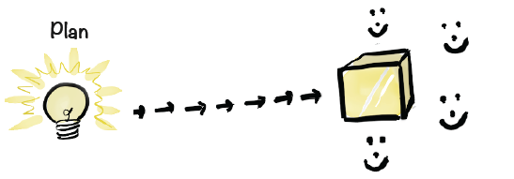
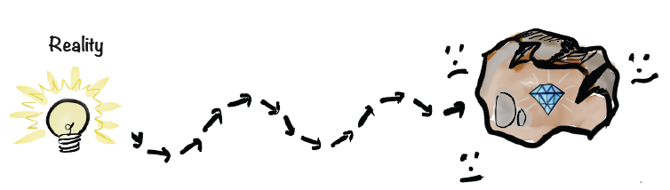
软件开发的困境 1/9
产品的开发都以清晰的计划\目标开始
理想状态中的软件开发应该是这样
但现实是

Slide 12

软件开发的困境 2/9
我们错在哪里？
认为客户很清楚他们的需求
认为程序员知道该怎么开发
认为软件在生命周期内没有变化

Slide 13
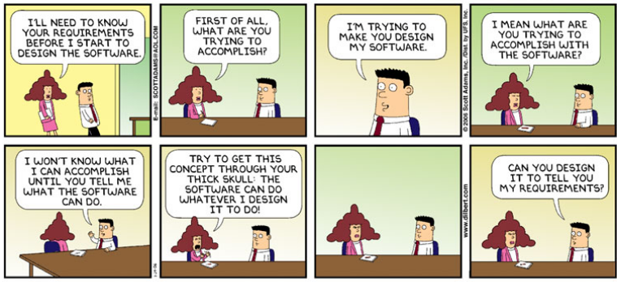
软件开发的困境 3/9
用户来自火星，程序员来自金星

Slide 14
软件开发的困境 4/9
用户的需求在不断变化
初始需求：需要在屏幕上画一些二维图形，这些图形只会是圆和正方形
enum ShapeType {circle, square}; struct Shape { ShapeType itsType; }; struct Circle { ShapeType itsType; double itsRadius; Point itsCenter; }; struct Square { ShapeType itsType; double itsSide; Point itsTopLeft; };
void DrawSquare(struct Square*) void DrawCircle(struct Circle*); typedef struct Shape *ShapePointer; void DrawAllShapes(ShapePointer list[], int n) { int i; for (i=0; i<n; i++) { struct Shape* s = list[i]; switch (s->itsType) { case square: DrawSquare((struct Square*)s); break; case circle: DrawCircle((struct Circle*)s); break; } } }

Slide 15
软件开发的困境 5/9
变更1：我上次忘了给你说了，我们的软件其实还需要画椭圆，但我保证我们只会画这三种图形。
变更2：哎呀，我们老板说，还需要再增加画这几种图形的功能。什么？是不是确定只画这几种图形？嗯…，我也不知道，可能还会增加吧。
变更3：咦，不对啊，我们实际上要求按照一定的优先级来画这些形状，比如先画圆，再画梯形…增加这个功能应该不难吧，这个功能挺重要。
变更4：那个优先级能由用户确定吗？
变更N：……

Slide 16
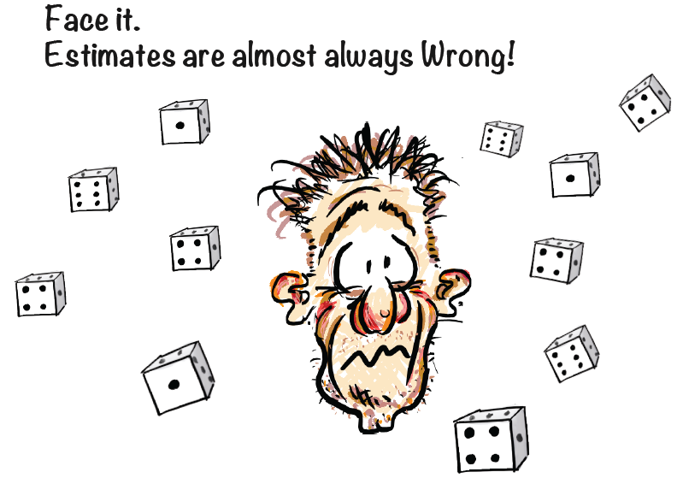
软件开发的困境 6/9
无关/误导的信息会极大影响我们对需求的理解及工作量的估计

Slide 17
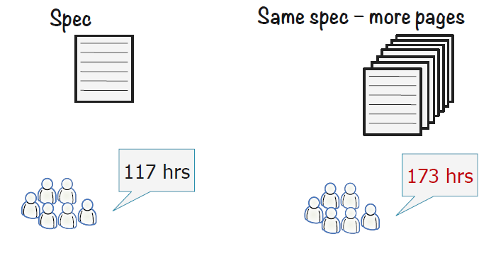
软件开发的困境 7/9

Slide 18
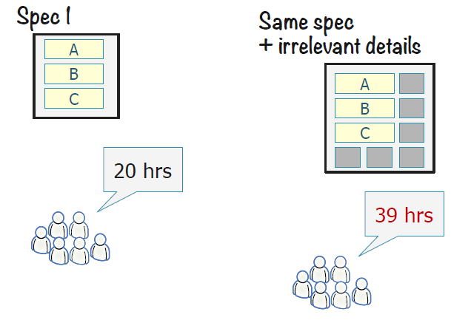
软件开发的困境 8/9

Slide 19
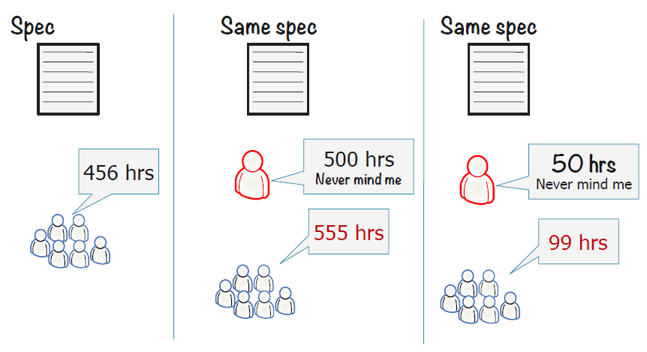
软件开发的困境 9/9

Slide 20
我们的困境
大一大二已经传授了编程的基本知识（c/c++， Java，数据结构…）,那大三大四该学习什么？
交了四年学费，学了两年，但其实是自学一年就可以学到的东西
没人愿意当码农，但大部分同学在开发实践中却是标准码农的工作方式
只关注实现程序功能，不考虑复用性，可读性，稳定性等非功能属性
课堂讨论：你认为目前你最欠缺的开发能力是什么？

Slide 21
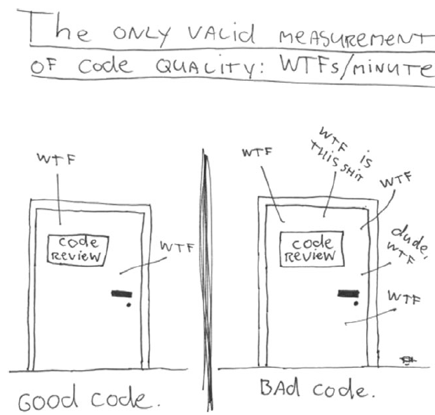
突破困境
尽量参与实际项目的开发
团队开发，调试其他团队成员代码中的bug
绝对不用拷贝粘贴的方式写代码
用尽量少的代码完成尽量多的功能
不写注释

Slide 22
大纲
我们的未来是码农吗？
软件开发的困境
软件架构与设计模式基本概念
课程简介

Slide 23
建筑风格与软件架构
软件体系结构中的很多概念都可以和建筑进行类比
建筑风格是对建筑的一种可分类模式，如通过外形、技术和材料等形态特征加以区分
风格：经过长时间实践，被证明具有良好的工艺可行性、性能与实用性，并可直接用来遵循和模仿

Slide 24
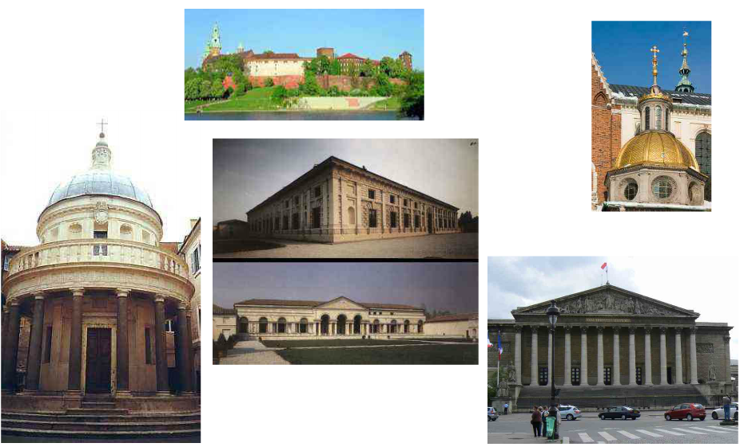
文艺复兴风格
Notes:
结构清晰、规则，遵循简单的形状和数学比例
简单的圆柱，对称
古典风格的圆柱，完美的几何设计和半球形屋顶

Slide 25
哥特式风格
Notes:
强调垂直高度
石骨架结构
不论是墙和塔都是越往上分越细，装饰越多
从生的圆柱，有龙骨的拱顶
优美的彩色玻璃窗画

Slide 26
软件架构 1/6
同建筑一样，软件系统也具有若干特定的“风格”
描述一类体系结构
在实践中多次被应用
是若干设计思想的综合
具有已被熟知的特性，并且可以复用

Slide 27
软件架构 2/6
定义：软件架构是对子系统、软件系统组件以及它们之间相互关系的描述。子系统和组件一般定义在不同的视图内，以显示软件系统的相关功能属性和非功能属性
组件
软件系统的一个封装部分
在编程语言层次，可表示为模块、类、对象或一组相关函数

Slide 28
软件架构 3/6
关系
表示组件之间的连接
关系可能是静态，也可能是动态
对软件架构的总体质量有很大影响
视图
代表一个软件架构的部分方面，它专门显示一个软件系统的特定属性
逻辑视图，进程视图，物理视图，开发视图

Slide 29
软件架构 4/6
功能属性
处理系统功能性的特定方面，通常与特定的功能需求相关
非功能属性
定义了未被功能属性描述覆盖的系统功能
例如：易修改性，效率，可靠性，可重用性…
软件系统必须为变化和扩展做准备

Slide 30
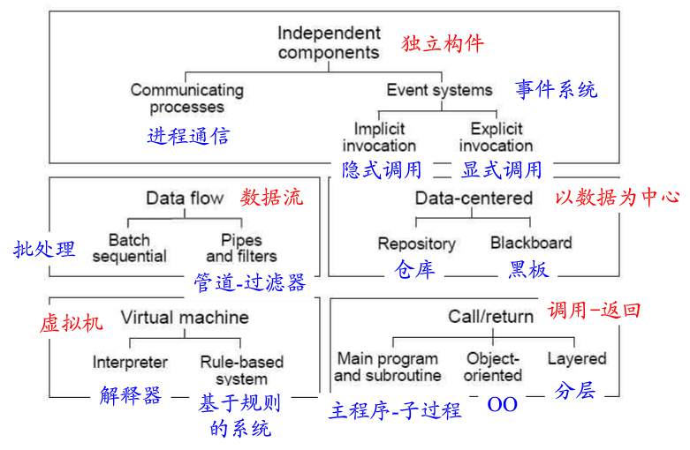
软件架构 5/6

Slide 31
软件架构 6/6
纯粹的体系风格在实际中很难遇到
在实际中的软件可能融合了很多体系风格的特色
作为架构师，需要理解“纯”的风格的优缺点，以及偏离此种风格的后果

Slide 32


架构师的成长 1/2
建筑设计师的成长不需要去工地实地劳动
软件架构师不是通过学习理论修炼而来，而必须从底层程序员开始，逐步发展

Slide 33
架构师的成长 2/2
架构师胚胎：实干程序员
架构师幼苗：掌握了理论，软件团队开发和管理经验
软件架构师：机遇努力天赋缺一不可
工作实践的积累
技术的精湛与全面
综合能力的训练 （推荐书籍：软件架构师的12项修炼）
机遇

Slide 34
设计模式
来源于建筑学领域
模式描述了在环境中反复出现的某类问题，并以一种适当的方式描述核心解决方案，使该方案可以被重复使用
核心是复用
与软件架构关注软件整体不同，设计模式更关注软件设计中的局部问题
二者也有相通之处

Slide 35
大纲
我们的未来是码农吗？
软件开发的困境
软件架构与设计模式基本概念
课程简介

Slide 36
授课内容
典型的软件体系结构
传统软件体系结构
基于网络的软件体系结构
软件质量属性及其实现战术
可用性，可修改性，性能…
案例
设计模式
创建型设计模式
结构型设计模式
行为型设计模式
软件的高层结构
软件的局部设计

Slide 37

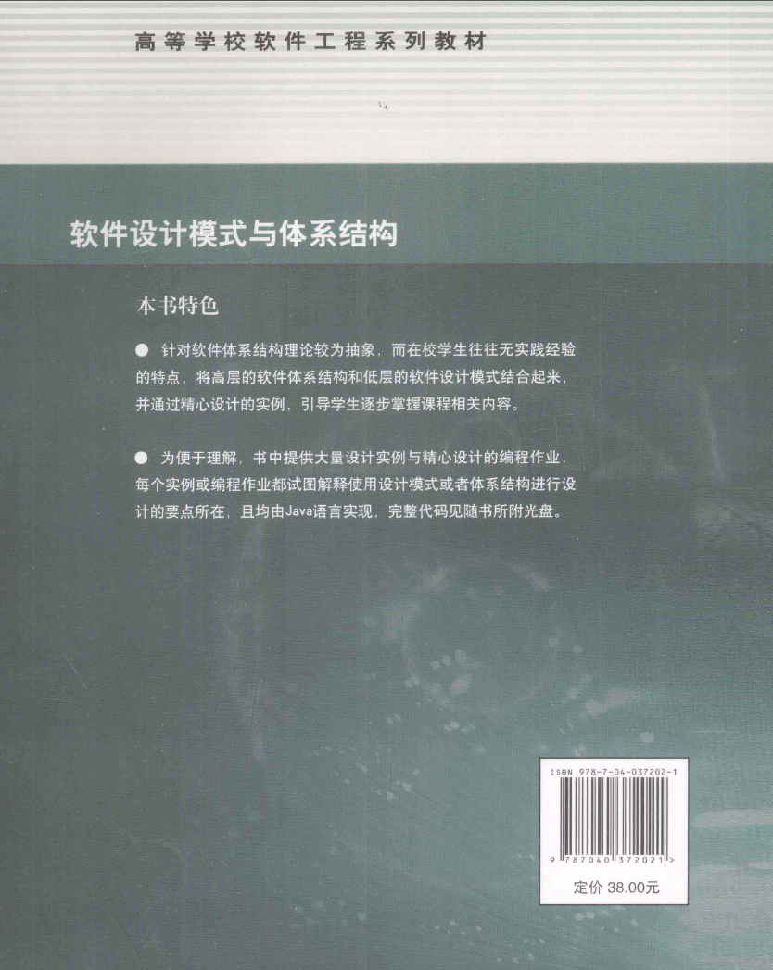
教材
软件设计模式与体系结构 孙玉山, 刘旭东. 高等教育出版社. 2013.5. ISBN: 978-7-040-37202-1

Slide 38
参考书目
软件构架实践第3版 Len.Bass, Clements. 清华大学出版社. 2013.2. ISBN: 978-7-302-31293-2
软件设计与体系结构 齐志昌. 高等教育出版社. 2010.2. ISBN: 978-7-040-28408-9
软件体系结构 Mary.Shaw, David.Garlan. 清华大学出版社. 2007.9. ISBN: 978-7-302-14550-9
设计模式 Erich.Gamma, Richard Helm. 机械工业出版社. 2007.4. ISBN: 987-7-111-07575-2

Slide 39

教学网站
教学资源请访问课程网站：http://cc.scu.edu.cn

Slide 40
成绩评定
总成绩
平时（50%）：课后作业 + 课堂讨论 + 考勤 + 课程项目
期末成绩（50%）：堂上开卷考试，第16教学周

Slide 41
成绩评定
课后作业&课程项目
分组完成，每个小组不超过4人
每次上课，由3-4个小组对课后作业做课堂报告
课堂报告以PPT形式，10分钟，每次报告满分8分
至少做3次作业
课程项目满分16分

Slide 42

任课教师
Lecturer: 张严辞
1993~1997, SCU, B.S.
1997~2003, Institute of Software, CAS, Ph.D
2004, Chinese University of Hong Kong, research assistant
2005~2008, University of Zurich, Switzerland, Post Doc.
2008~Present, SCU, associate Prof.
研究方向：计算机图形学，虚拟现实
Email: yczhang@scu.edu.cn
助教:
蔡先杰 (QQ: 443180598)

Slide 43
课后作业
什么是面向对象设计中的开闭原则？请至少通过一个实例来证明开闭原则带来的好处

